Slide 1


Projet n°06
LOCALISATION ET COMMANDE D'UN ROBOT MOBILE
Réunion R4 : Avancement du projet
Clients : Association Robot ENSPS (ARE)
Encadrants : B. BAYLE et J. GANGLOFF

Slide 2




Introduction
Projet n°06 : Localisation et commande d'un robot mobile Réunion R4 : Avancement du projet. 12 Février 2007
<number>/36

Slide 3

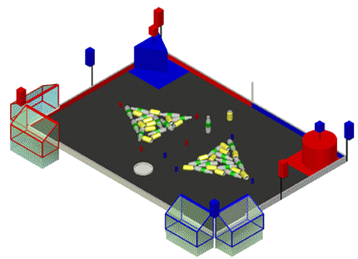
Thème 2007 : Robot Tri Party
Projet n°06 : Localisation et commande d'un robot mobile Réunion R4 : Avancement du projet. 12 Février 2007
<number>/36

Slide 4
Plan de la présentation
Présentation de l’équipe
État de l’art
Cahier des charges
Conception matérielle
Avancement du projet
  Interfaçage USB
  Boussole
  Communication Haute Fréquence
  Communication Ultrason
  Interface graphique
Détails de fonctionnement
Planning prévisionnel
Budget prévisionnel
Projet n°06 : Localisation et commande d'un robot mobile Réunion R4 : Avancement du projet. 12 Février 2007
<number>/36

Slide 5
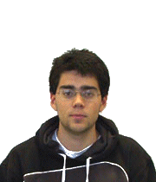



L’équipe
Présentation de l’équipe
État de l’art
Cahier des charges
Conception matérielle
Avancement du projet
Détails de fonctionnement
Planning prévisionnel
Budget prévisionnel
Chef de projet
Responsable
communication
Florian LANGLOIS
Sylvain RIBES
Responsable
financier
Responsable
technique
Anne LIM
Antoine SAUTEL
Projet n°06 : Localisation et commande d'un robot mobile Réunion R4 : Avancement du projet. 12 Février 2007
<number>/36

Slide 6
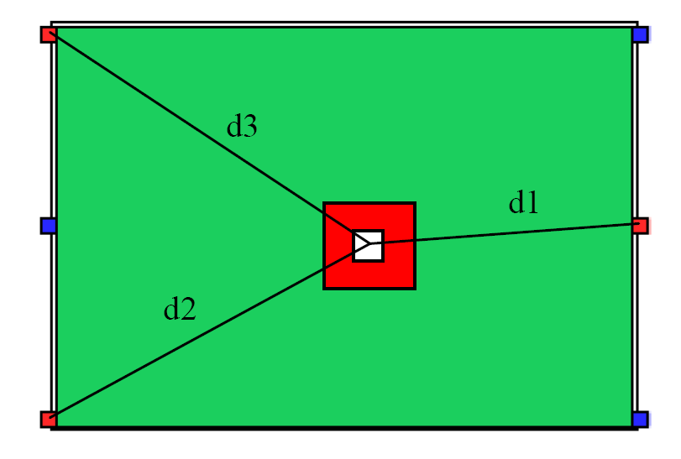
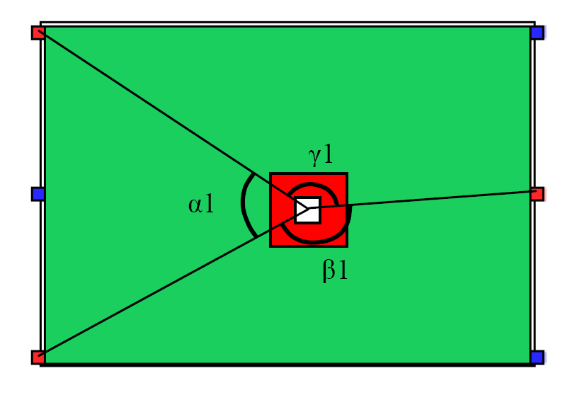
Etat de l’art
Présentation de l’équipe
État de l’art
Cahier des charges
Conception matérielle
Avancement du projet
Détails de fonctionnement
Planning prévisionnel
Budget prévisionnel
Projet déjà entrepris dans le passé
Différents principes de positionnement absolu
Mesure de distances
Mesure d’angles
Résolution de systèmes d’équations
Projet n°06 : Localisation et commande d'un robot mobile Réunion R4 : Avancement du projet. 12 Février 2007
<number>/36

Slide 7
Solutions envisageables :
Avantages/inconvénients
Présentation de l’équipe
État de l’art
Cahier des charges
Conception matérielle
Avancement du projet
Détails de fonctionnement
Planning prévisionnel
Budget prévisionnel
 | PRINCIPE | AVANTAGES | INCONVENIENTS
Système Ultrason | Différence de vitesse de propagation entre signaux US et HF | Très fiable Autonome Peu complexe en calcul | Risques d'interférences
Système Imagerie | Traitement de l'image | Possibilité de repérer toutes sortes d’objets | Trop dépendant du robot
Système Infrarouge | Localisation par les angles | Simple à mettre en œuvre Autonome | Perturbations dues aux lumières ambiantes - Précision requise
Système Laser | Localisation par les angles | Simple à mettre en oeuvre Autonome | - Précision requise Coût Puissance
Projet n°06 : Localisation et commande d'un robot mobile Réunion R4 : Avancement du projet. 12 Février 2007
<number>/36

Slide 8
Cahier des charges
Présentation de l’équipe
État de l’art
Cahier des charges
Conception matérielle
Avancement du projet
Détails de fonctionnement
Planning prévisionnel
Budget prévisionnel
Objectifs :
Localiser le robot de l’ARE
Localiser le robot adverse
Déplacer le robot
en un point donné
Projet n°06 : Localisation et commande d'un robot mobile Réunion R4 : Avancement du projet. 12 Février 2007
<number>/36

Slide 9
Cahier des charges
Présentation de l’équipe
État de l’art
Cahier des charges
Conception matérielle
Avancement du projet
Détails de fonctionnement
Planning prévisionnel
Budget prévisionnel
Le produit :
Utilisation de balises ultrason modulé
Présence d’un radio-émetteur HF
Présence d’un radio-récepteur HF
Orientation du robot à l’aide d’une boussole
Interface par USB entre le PC du robot et les balises, rendue possible par un microcontrôleur
Projet n°06 : Localisation et commande d'un robot mobile Réunion R4 : Avancement du projet. 12 Février 2007
<number>/36

Slide 10
Cahier des charges :
Les fonctions constituantes
Présentation de l’équipe
État de l’art
Cahier des charges
Conception matérielle
Avancement du projet
Détails de fonctionnement
Planning prévisionnel
Budget prévisionnel
BALISE MOBILE
BALISE FIXE
HF
HF
Thermo-
mètre
US
Microcontrôleur
Microcontrôleur
Boussole
IHM
US
IHM
PC
IHM : Interface Homme Machine
US : Ultrason
HF : Haute Fréquence
Projet n°06 : Localisation et commande d'un robot mobile Réunion R4 : Avancement du projet. 12 Février 2007
<number>/36

Slide 11
Cahier des charges
Présentation de l’équipe
État de l’art
Cahier des charges
Conception matérielle
Avancement du projet
Détails de fonctionnement
Planning prévisionnel
Budget prévisionnel
Contraintes :
Réutilisabilité
Précision ~ 1 cm
Encombrement
  Dans le robot
  Des balises, imposé par le règlement
Jalons R-X, date butoir de la coupe
Respect des législations en vigueur
Projet n°06 : Localisation et commande d'un robot mobile Réunion R4 : Avancement du projet. 12 Février 2007
<number>/36

Slide 12
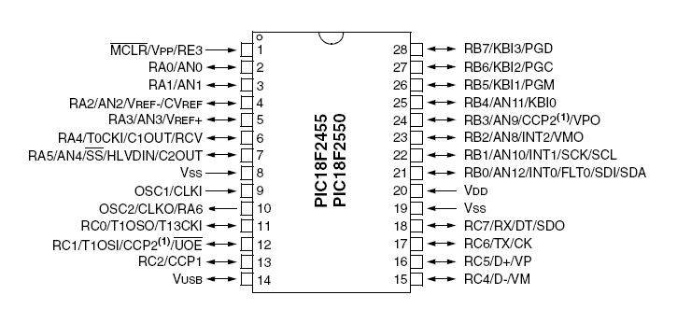
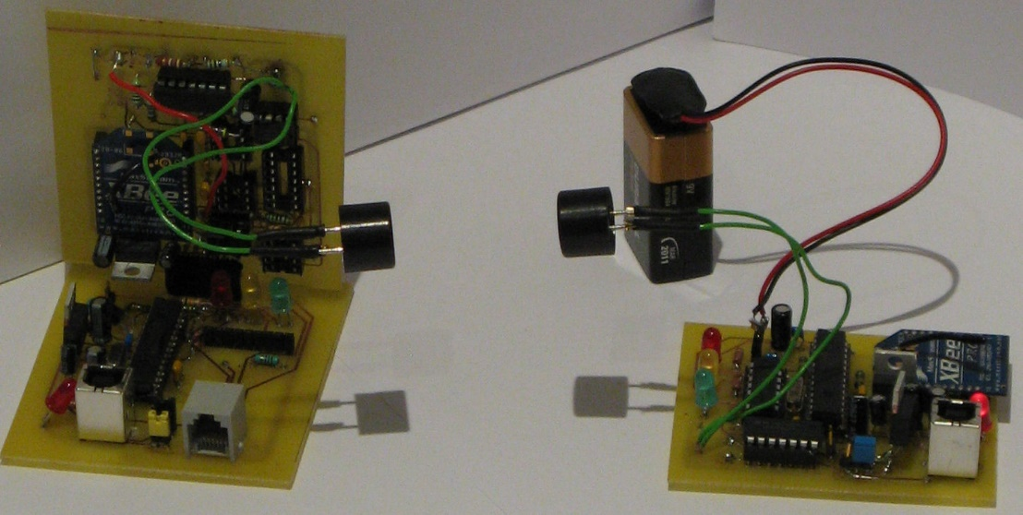
Conception matérielle
Présentation de l’équipe
État de l’art
Cahier des charges
Conception matérielle
Avancement du projet
Détails de fonctionnement
Planning prévisionnel
Budget prévisionnel
Le microcontrôleur:
Pic 18F2550
HF
Thermo-
mètre
US
Microcontrôleur
Unités fonctionnelles
et choix des composants
Boussole
IHM
PC
Réalisation de prototypes
  D’une carte balise fixe
  De la carte mobile
  sous Altium Designer
Projet n°06 : Localisation et commande d'un robot mobile Réunion R4 : Avancement du projet. 12 Février 2007
<number>/36

Slide 13

Avancement du projet
Présentation de l’équipe
État de l’art
Cahier des charges
Conception matérielle
Avancement du projet
  Interfaçage USB
  Boussole …
Détails de fonctionnement
Planning prévisionnel
Budget prévisionnel
Interfaçage USB
Microcontrôleur gère l’USB nativement
Permet le transfert de données à l’ordinateur et l’utilisation de son alimentation
Choix du protocole HID (Human Interface Device)
  Protocole des périphériques Homme/Machine
  Débit de 64 ko/s
  Le périphérique peut décider d’envoyer des données
Projet n°06 : Localisation et commande d'un robot mobile Réunion R4 : Avancement du projet. 12 Février 2007
<number>/36

Slide 14
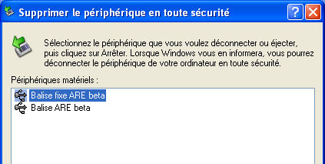
Avancement du projet
Présentation de l’équipe
État de l’art
Cahier des charges
Conception matérielle
Avancement du projet
  Interfaçage USB
  Boussole …
Détails de fonctionnement
Planning prévisionnel
Budget prévisionnel
Interfaçage USB
Caractéristiques de notre système
- utilisation de la libraire LibUSB compatible Windows/Linux/MacOSX
- mise en place d’un protocole de communication simple entre le microcontrôleur et le PC
- mise à jour du microprogramme par USB
Projet n°06 : Localisation et commande d'un robot mobile Réunion R4 : Avancement du projet. 12 Février 2007
<number>/36

Slide 15
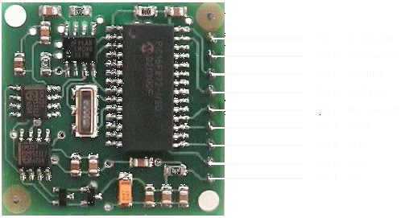
Avancement du projet
Présentation de l’équipe
État de l’art
Cahier des charges
Conception matérielle
Avancement du projet
  Interfaçage USB
  Boussole
  Communication HF…
Détails de fonctionnement
Planning prévisionnel
Budget prévisionnel
Boussole
Permet de connaître l’angle du robot par rapport à son angle de départ
Boussole choisie : Devantech CMPS03
Projet n°06 : Localisation et commande d'un robot mobile Réunion R4 : Avancement du projet. 12 Février 2007
<number>/36

Slide 16
Avancement du projet
Présentation de l’équipe
État de l’art
Cahier des charges
Conception matérielle
Avancement du projet
  Interfaçage USB
  Boussole
  Communication HF…
Détails de fonctionnement
Planning prévisionnel
Budget prévisionnel
Boussole
Spécialement conçue pour des applications robotiques
Basée sur la magnétorésistance des matériaux
Caractéristiques :
Tension : 5V
Courant : 20mA
Résolution : 0,1 Degrés
Précision : 3-4 degrés environ
Output : I2C Interface
Dimensions : 32mm x 35mm
Projet n°06 : Localisation et commande d'un robot mobile Réunion R4 : Avancement du projet. 12 Février 2007
<number>/36

Slide 17
Avancement du projet
Présentation de l’équipe
État de l’art
Cahier des charges
Conception matérielle
Avancement du projet
  Interfaçage USB
  Boussole
  Communication HF…
Détails de fonctionnement
Planning prévisionnel
Budget prévisionnel
Boussole
Travail réalisé :
- interfaçage avec le microcontrôleur
- codage d’une librairie
Tests à réaliser:
- influence des conditions environnantes
- influence de l’accélération angulaire du robot
Projet n°06 : Localisation et commande d'un robot mobile Réunion R4 : Avancement du projet. 12 Février 2007
<number>/36

Slide 18
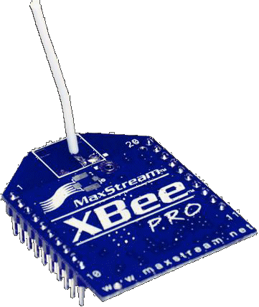
Avancement du projet
Présentation de l’équipe
État de l’art
Cahier des charges
Conception matérielle
Avancement du projet
  … Boussole
  Communication HF
  Communication ultrason…
Détails de fonctionnement
Planning prévisionnel
Budget prévisionnel
Communication HF
Pour la communication entre les différentes balises et pour envoyer le signal d’envoi de l’ultrason
Composant choisi : Maxstream XBEE Pro
Projet n°06 : Localisation et commande d'un robot mobile Réunion R4 : Avancement du projet. 12 Février 2007
<number>/36

Slide 19
Avancement du projet
Présentation de l’équipe
État de l’art
Cahier des charges
Conception matérielle
Avancement du projet
  … Boussole
  Communication HF
  Communication ultrason…
Détails de fonctionnement
Planning prévisionnel
Budget prévisionnel
Communication HF
Protocole haut niveau ZigBee conçue spécialement pour les réseaux de capteurs
Caractéristiques :
- bande 2.4 GHz
- 250 kb/s
- Portée de 100 m
- 65000 adresses par canal
Projet n°06 : Localisation et commande d'un robot mobile Réunion R4 : Avancement du projet. 12 Février 2007
<number>/36

Slide 20
Avancement du projet
Présentation de l’équipe
État de l’art
Cahier des charges
Conception matérielle
Avancement du projet
  … Boussole
  Communication HF
  Communication ultrason…
Détails de fonctionnement
Planning prévisionnel
Budget prévisionnel
Communication HF
Grande fiabilité de notre réseau de balises
- cryptage natif
- choix du destinataire
- faible consommation électrique
Communication entre prototypes effective à ce jour
Projet n°06 : Localisation et commande d'un robot mobile Réunion R4 : Avancement du projet. 12 Février 2007
<number>/36

Slide 21
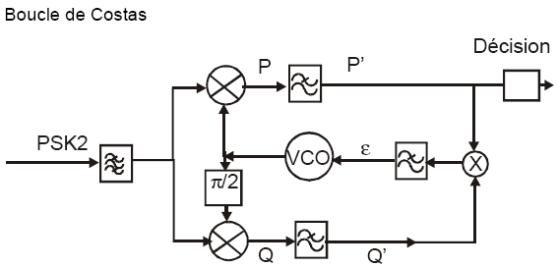
Avancement du projet
Présentation de l’équipe
État de l’art
Cahier des charges
Conception matérielle
Avancement du projet
  … Communication HF
  Communication ultrason
  Interface Graphique
Détails de fonctionnement
Planning prévisionnel
Budget prévisionnel
Communication Ultrason
Rôle : émet un signal pour calculer la distance par l’intermédiaire du temps de propagation
Modulation de phase pour une bonne robustesse aux perturbations
Démodulation par boucle de Costas
  > Problème actuellement dans le circuit
  > Problème de détection du signal
Projet n°06 : Localisation et commande d'un robot mobile Réunion R4 : Avancement du projet. 12 Février 2007
<number>/36

Slide 22
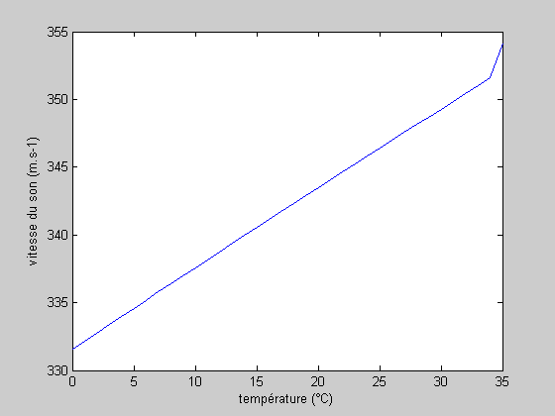
Avancement du projet
Présentation de l’équipe
État de l’art
Cahier des charges
Conception matérielle
Avancement du projet
  … Communication HF
  Communication ultrason
  Interface Graphique
Détails de fonctionnement
Planning prévisionnel
Budget prévisionnel
Communication Ultrason
Utilisation d’un thermomètre
  10mV par degré
  Sur entrée CAN du PIC
  Calcul de la vitesse du son
C_{air}= 331,5 +0,6.θ (m.s⁻¹)
Projet n°06 : Localisation et commande d'un robot mobile Réunion R4 : Avancement du projet. 12 Février 2007
<number>/36

Slide 23
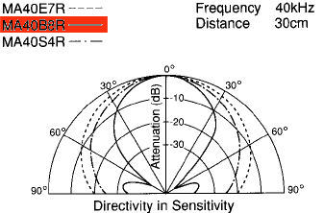
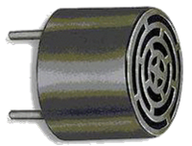
Avancement du projet
Présentation de l’équipe
État de l’art
Cahier des charges
Conception matérielle
Avancement du projet
  … Communication HF
  Communication ultrason
  Interface Graphique
Détails de fonctionnement
Planning prévisionnel
Budget prévisionnel
Communication Ultrason
Choix des composants : Le transducteur
Directivité: 30°
Fréquence 40kHz
Distance de détection : 6 m
Projet n°06 : Localisation et commande d'un robot mobile Réunion R4 : Avancement du projet. 12 Février 2007
<number>/36

Slide 24
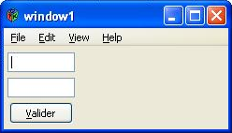
Avancement du projet
Présentation de l’équipe
État de l’art
Cahier des charges
Conception matérielle
Avancement du projet
  …Communication ultrason
  Interface Graphique
Détails de fonctionnement
Planning prévisionnel
Budget prévisionnel
Interface homme/machine:
Codé en C
Bibliothèques graphiques GDK/GTK
Portabilité Unix/Windows
Projet n°06 : Localisation et commande d'un robot mobile Réunion R4 : Avancement du projet. 12 Février 2007
<number>/36

Slide 25
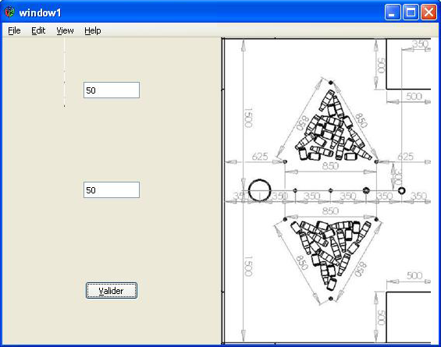
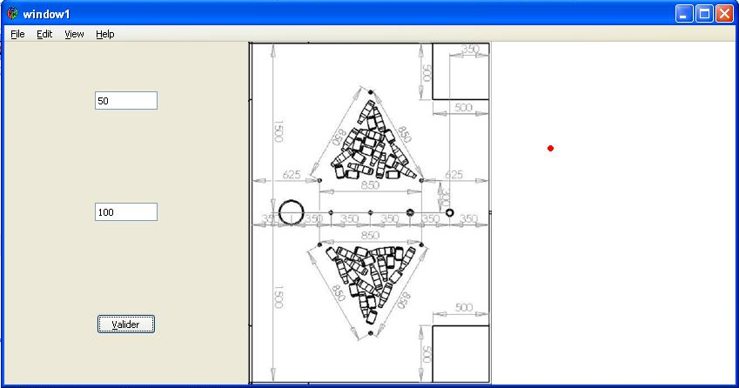
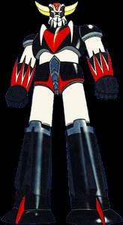
Avancement du projet
Présentation de l’équipe
État de l’art
Cahier des charges
Conception matérielle
Avancement du projet
  …Communication ultrason
  Interface Graphique
Détails de fonctionnement
Planning prévisionnel
Budget prévisionnel
Interface homme/machine:
Projet n°06 : Localisation et commande d'un robot mobile Réunion R4 : Avancement du projet. 12 Février 2007
<number>/36

Slide 26
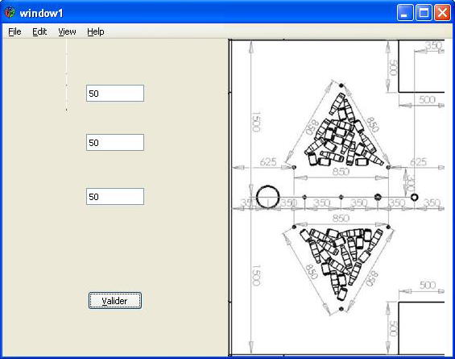
Avancement du projet
Présentation de l’équipe
État de l’art
Cahier des charges
Conception matérielle
Avancement du projet
  …Communication ultrason
  Interface Graphique
Détails de fonctionnement
Planning prévisionnel
Budget prévisionnel
Interface homme/machine:
Projet n°06 : Localisation et commande d'un robot mobile Réunion R4 : Avancement du projet. 12 Février 2007
<number>/36

Slide 27
Détails de fonctionnement
Présentation de l’équipe
État de l’art
Cahier des charges
Conception matérielle
Avancement du projet
Détails de fonctionnement
Planning prévisionnel
Budget prévisionnel
Autonomie
Doit pouvoir fonctionner pendant un match entier
Consommation d’une balise fixe
- module Xbee : 55 mA
- microcontrôleur : 15 mA
- LEDs : 20 mA
- émission US : 25 mA
TOTAL : 115 mA
Pile 9V 1200 mAh => 10h d’autonomie
Projet n°06 : Localisation et commande d'un robot mobile Réunion R4 : Avancement du projet. 12 Février 2007
<number>/36

Slide 28
Détails de fonctionnement
Présentation de l’équipe
État de l’art
Cahier des charges
Conception matérielle
Avancement du projet
Détails de fonctionnement
Planning prévisionnel
Budget prévisionnel
Filtre de Kalman
Estime les états d’un système dynamique à partir d’une série de mesures incomplètes ou bruitées
But : avoir une localisation très précise
Système de balise
Odomètrie du robot
Balise fixe
Balise fixe
Position 4
Filtre de Kalman
Balise mobile
Position 1
Position 2
Position 3
Balise fixe
Projet n°06 : Localisation et commande d'un robot mobile Réunion R4 : Avancement du projet. 12 Février 2007
<number>/36
Position Finale

Slide 29
Détails de fonctionnement
Présentation de l’équipe
État de l’art
Cahier des charges
Conception matérielle
Avancement du projet
Détails de fonctionnement
Planning prévisionnel
Budget prévisionnel
Temps mis en jeu
Taux de rafraîchissement primordial
Rapide calcul :
- demande balise 1 : 1 ms
- attente réponse US + traitement : 10 ms
- demande balise 2 : 1 ms
- attente réponse US + traitement : 10 ms
- demande balise 3 : 1 ms
- attente réponse US + traitement : 10 ms
- demande de l’angle à la boussole : 0.5 ms
- envoi au PC : 0.5 ms
TOTAL : 34 ms
Fréquence de mesures => 29 Hz
Projet n°06 : Localisation et commande d'un robot mobile Réunion R4 : Avancement du projet. 12 Février 2007
<number>/36

Slide 30
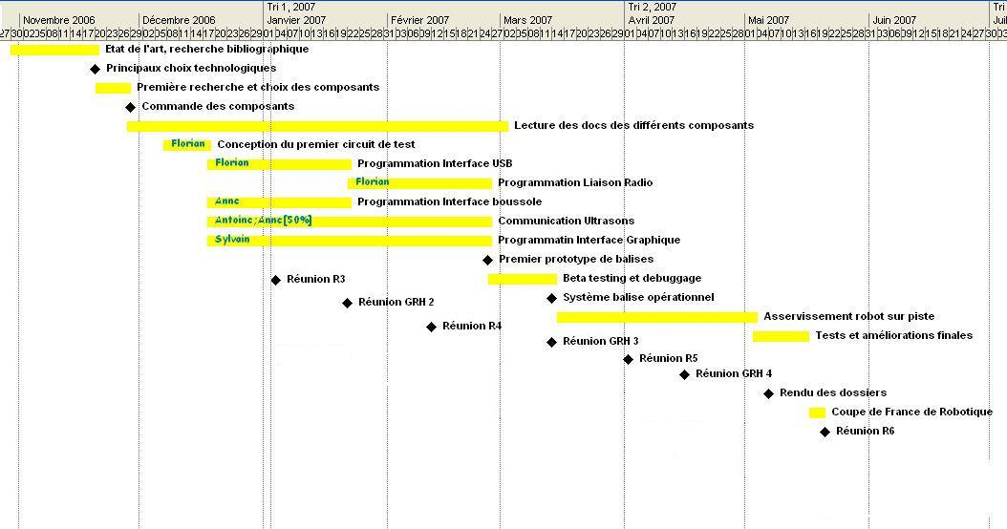
Planning prévisionnel
Présentation de l’équipe
État de l’art
Cahier des charges
Conception matérielle
Avancement du projet
Détails de fonctionnement
Planning prévisionnel
Budget prévisionnel
Projet n°06 : Localisation et commande d'un robot mobile Réunion R4 : Avancement du projet. 12 Février 2007
<number>/36

Slide 31
Budget prévisionnel
Présentation de l’équipe
État de l’art
Cahier des charges
Conception matérielle
Avancement du projet
Détails de fonctionnement
Planning prévisionnel
Budget prévisionnel
Budget d'investissement
Investissements | Prix unitaire TTC en € | Quantité | Coût total en € | Source
Transducteur émetteur ultrasons | 5,29 | 19 | 100,51 | ENSPS
Transducteur récepteur ultrasons | 5,29 | 9 | 47,61 | ENSPS
Microcontrôleur PIC18F2550 | 4,50 | 6 | 27,00 | ARE
Programmateur ICD2 | 138,00 | 1 | 138,00 | ARE
Module Radio HF Xbee Pro | 34,00 | 5 | 170,00 | ENSPS
Boussole électronique CMPS03 | 45,00 | 1 | 45,00 | ENSPS
Divers composants | 100,00 | 1 | 100,00 | ARE
Coût total investissement |  |  | 628,12
Projet n°06 : Localisation et commande d'un robot mobile Réunion R4 : Avancement du projet. 12 Février 2007
<number>/36

Slide 32
Présentation de l’équipe
État de l’art
Cahier des charges
Conception matérielle
Avancement du projet
Détails de fonctionnement
Planning prévisionnel
Budget prévisionnel
Budget prévisionnel
Budget de fonctionnement réel
Charges | Prix unitaire TTC en € | Quantité | Coût total en €
Consommables |  |  | 60,00
fournitures de bureau (papier, stylo) | 20,00 | 1 | 20,00
cartouche d'encre (imprimante) | 10,00 | 3 | 30,00
CD | 1,00 | 10 | 10,00
Communication |  |  | 270,00
Téléphone | 15,00 | 6 | 90,00
Internet | 30,00 | 6 | 180,00
Frais de déplacements |  |  | 49,60
Ticket de tramway | 2,40 | 4 | 9,60
Trajet en voiture | 40,00 | 1 | 40,00
Charges de structure |  |  | 900,00
Salle ARE | 150,00 | 6 | 900,00
Dotations aux amortissements |  |  | 1173,35
Amortissement ordinateur ARE | 100,00 | 2 | 200,00
Amortissement ordinateur personnel | 100,00 | 4 | 400,00
Amortissement matériel ARE | 150,00 | 1 | 150,00
Licence Altium Designer | 375,00 | 1 | 375,00
Licence Compilateur MPLAB C18 | 48,35 | 1 | 48,35
Salaires bruts |  |  | 36000,00
Encadrants ENSPS (2 personnes) | 120,00 | 150 | 18000,00
Ingénieurs ENSPS (4 personnes) | 120,00 | 150 | 18000,00
Charges sociales patronales |  |  | 18000,00
Charges encadrants | 60,00 | 150 | 9000,00
Charges ingénieurs ENSPS | 60,00 | 150 | 9000,00
Coût total de fonctionnement |  |  | 56452,95
Coût total prévisionnel du projet |  |  | 57081,07
Projet n°06 : Localisation et commande d'un robot mobile Réunion R4 : Avancement du projet. 12 Février 2007
<number>/36

Slide 33
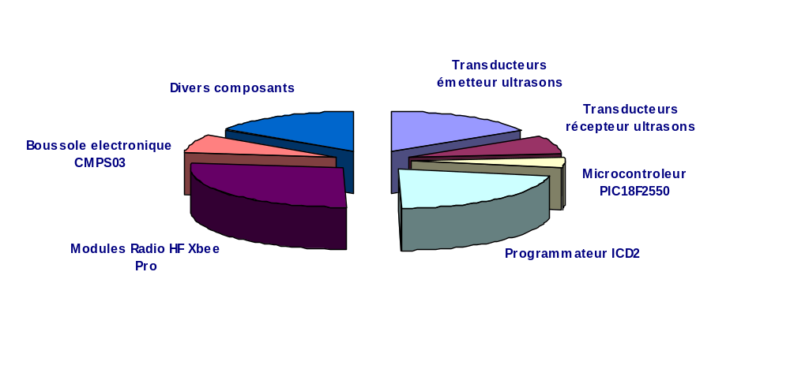
Investissement
Présentation de l’équipe
État de l’art
Cahier des charges
Conception matérielle
Avancement du projet
Détails de fonctionnement
Planning prévisionnel
Budget prévisionnel
Total : 628,12 €
Projet n°06 : Localisation et commande d'un robot mobile Réunion R4 : Avancement du projet. 12 Février 2007
<number>/36

Slide 34
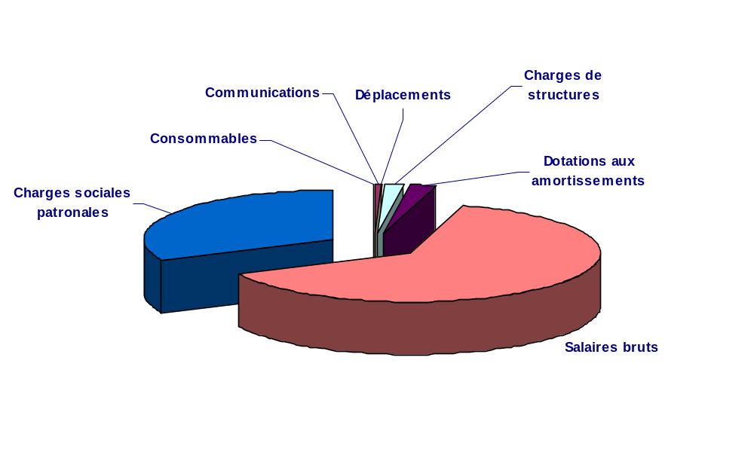
Fonctionnement
Présentation de l’équipe
État de l’art
Cahier des charges
Conception matérielle
Avancement du projet
Détails de fonctionnement
Planning prévisionnel
Budget prévisionnel
Total : 56308,35€
Projet n°06 : Localisation et commande d'un robot mobile Réunion R4 : Avancement du projet. 12 Février 2007
<number>/36

Slide 35
Conclusion
Respect du planning
Système presque viable: seul l’ultrason manque
A court terme: Mise au point de la communication Ultrason d’ici le 24 février.
A plus long terme:
- Développement d’une autre balise fixe.
  - Test de la localisation.
  - Finalisation en vue d’un fonctionnement viable à R5.
Projet n°06 : Localisation et commande d'un robot mobile Réunion R4 : Avancement du projet. 12 Février 2007
<number>/36

Slide 36
Merci de votre attention
Projet n°06 : Localisation et commande d'un robot mobile Réunion R4 : Avancement du projet. 12 Février 2007
<number>/36

